Slide 1
СПАСИБО ЗА ПОБЕДУ!

Slide 2
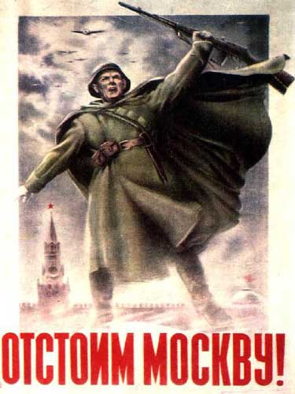
ОТСТОИМ МОСКВУ !
-22 июня 1941 г. фашистская Германия вероломно напала на нашу страну. Началась Великая Отечественная война. Продвижение немцев в первые месяцы войны было очень стремительным. Враг рвался к Москве.
“Директива Гитлера ставила задачу: “Продолжить наступления на Москву”. За штурвалами немецких самолетов находились самые опытные летчики, именно они бомбили города Европы. Гитлер поставил перед авиацией задачу не только сжечь Москву, но и истребить её население..
К первому удару фашисткой авиации Москва успела подготовиться, к её защите были готовы 1044 орудия, 1300 самолётов-истребителей.
Сила обороны Москвы была не только в орудиях, но и зенитчиках, и лётчиках. Система противовоздушной обороны охватывала Смоленскую, Калужскую, Тульскую, Горьковскую, Ярославскую, Калининскую область.

Slide 3
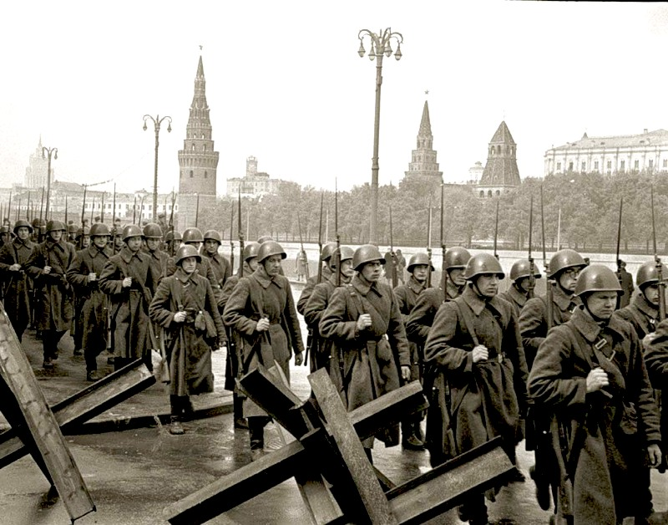
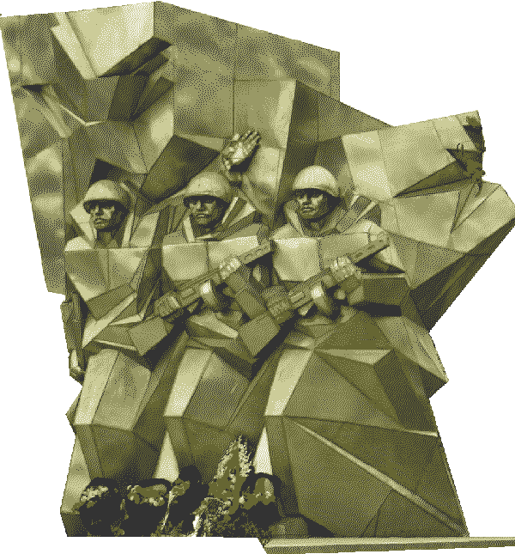
ОБОРОНА МОСКВЫ
Враг усилил сухопутную операцию по захвату Москвы. Положение на фронтах очень тяжелое. С юга на Москву движется армада танков, отборные немецкие части, готовые стереть с лица земли нашу столицу. На их пути встанут курсанты Подольского Артиллерийского и Пехотного училища. Встанут, чтобы ценой собственных жизней отстоять Москву. Недалеко от Варшавского шоссе есть улица Подольских курсантов.
-И память, словно вестовой,
Меня ведет в тот страшный бой.
Гляжу вперед: Враги идут,
Асфальт кромсают их подковы.
Но их в селе курсанты ждут,
Сердца их к подвигу готовы.
Подольские курсанты! Им
Здесь суждено до смерти драться
Входить в бессмертье И прощаться
С невозвратимым, дорогим.
Кто скажет мне, что это сон,
Давно минувшие страницы?
Тот день, что сталью опален,
В солдатских думах повторится...

Slide 4
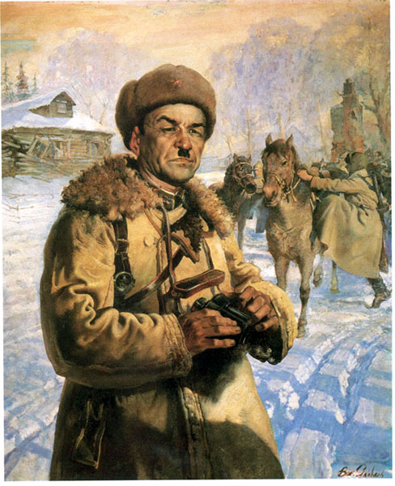
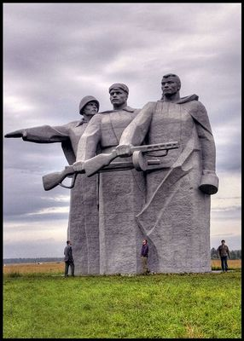
ЗАЩИТНИКИ МОСКВЫ- ГЕРОИ
Генерал Панфилов! Его имя овеяно славой. Это его бойцы совершили подвиг, остановив на подступах к Москве 28 немецких танков. 28 панфиловцев навеки останутся в сердцах людей. Улица Генерала Панфилова и улица Героев-Панфиловцев есть в Москве.
-Москва – мое могущество земное. С ее высот грядущее видней. Она со мной, она передо мною, я днем и ночью думаю о ней.

Slide 5
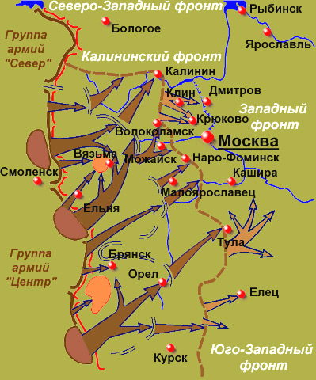
НОВОЕ НАСТУПЛЕНИЕ
-Новое наступление на Москву враг начал 15 ноября. Он подтянул к Москве новые силы.
-На юг столицы враг бросил 9 дивизий, среди них было 4 танковых – “Великая Германия”. На Калининском фронте противник бросил 300 танков против наших 56. Оборона была прорвана. Немцы начали стремительное наступление на Волоколамск и Клин.
-На Истринском направлении наступали 2 танковые и 2 пехотные дивизии, против наших 150 танков фашисты отправили в бой 400.
-Штыки от стужи побелели,
Снега мерцали синевой.
Мы, в первый раз надев шинели,
Сурово бились под Москвой.
Безусые, почти что дети,
Мы знали в яростный тот год,
Что вместо нас никто на свете
За этот город не умрет.

Slide 6
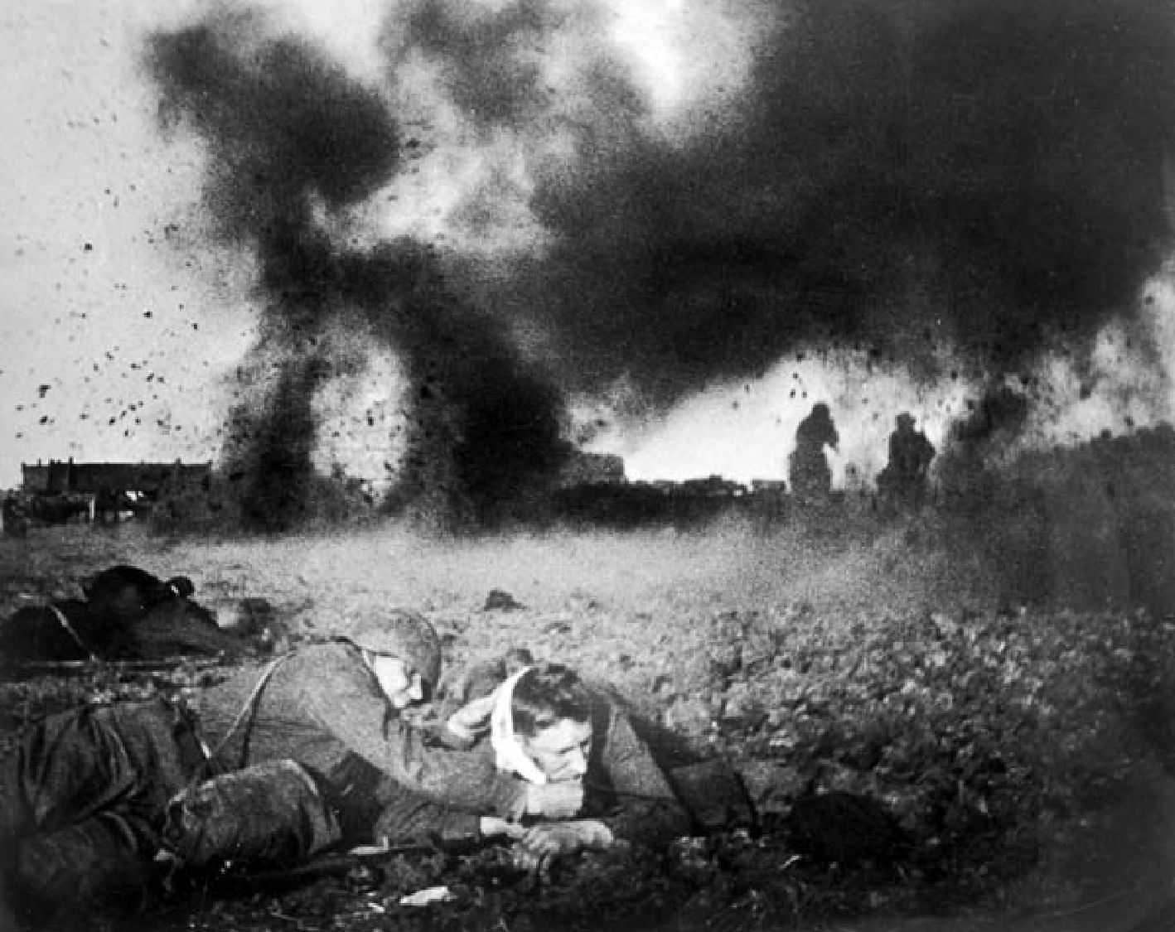
Страшный Бой –он был повсюду
-Бои 16 – 18 ноября были очень тяжелыми. Со стороны Тулы враг перешел в наступление 18 ноября. До 30 ноября здесь шли ожесточенные бои. Но пробить оборону наших войск в районе Тула-Кашира они не смогли.
-Очень тяжелая обстановка сложилась на линии обороны Истра – Клин - Солнечногорск. 23 ноября танки фашистов ворвались в Клин. 1 декабря враг прорвал нашу оборону в районе Кубинки.
-Наши войска 4 декабря после тяжелых боев отбросили немцев к Голицыно. На поле боя враг оставил 50 танков и 10 тысяч убитыми.
-Нет, не дождь и не снег остановили фашистские войска. Миллионная группировка отборных гитлеровских войск разбилась о железную стойкость, мужество и героизм советских войск, за спиной которых был их народ, их столица, их Родина.

Slide 7

СПАСИБО ЗА ПОБЕДУ!!!
-Контрнаступление наших войск начнется 5 декабря 1941 г.
-Есть в этой бронзовой медали
Синь затемненных фонарей
И отраженный в грозной дали
Огонь тяжелых батарей.
И ярость та, что клокотала
В атаках русских штыковых,
Упругий, чистый звон металла,
Как перестук сердец живых.
Она свидетельствует миру
О нашей доблести в бою...
Солдаты, дети, командиры
В крови, у смерти на краю.
Забыв в дыму, в окопной глине,
Что сон бывает наяву, –
Мы беспощадный путь к Берлину
Открыли битвой за Москву.
-Слава нашим доблестным воинам!!! Спасибо за победу!!!

